Slide 1


Thứ năm ngày 16 tháng 1 năm 2025
CHÀO MỪNG QUÝ THẦY CÔ VÀ CÁC EM ĐẾN VỚI TIẾT HỌC TOÁN
GV thực hiện: Hoàng Thị Viện

Slide 2
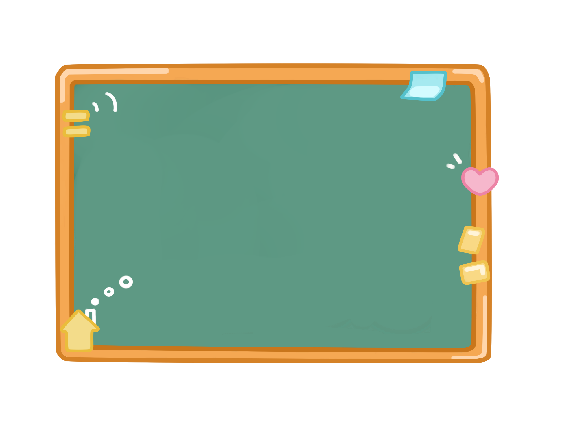



Slide 3


Slide 4

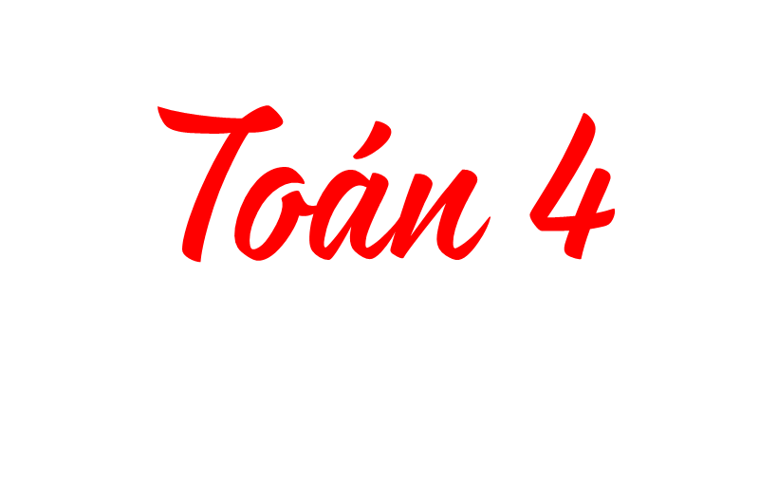



(Tiết 2)

Slide 5


Notes:
Thiết kế: Hương Thảo – Zalo 0972115126

Slide 6

Đặt tính rồi tính
48 102 x 5
32 419 x 4
172 923 x 3

Slide 7
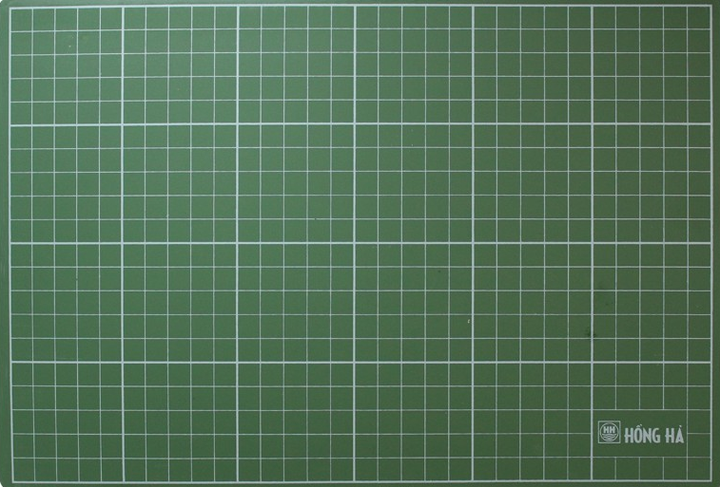
48 102 x 5 = ?
48 102
5
24
0
5
1
0

Slide 8
32 419 x 4 = ?
32 419
4
12
9
6
7
6

Slide 9
172 923 x 3 = ?
172 923
3
5
1
8
7
6
9

Slide 10
2
Chọn câu trả lời đúng
Rô-bốt có 200 000 đồng. Rô-bốt mua 2 bộ cờ vua, mỗi bộ có giá 80 000 đồng. Hỏi Rô-bốt còn lại bao nhiêu tiền?
20 000 đồng
40 000 đồng
60 000 đồng

Slide 11
3
Tính giá trị biểu thức
a) 460 839 + 29 210 x 3
b) 648 501 – 20 810 x 4
= 460 839 + 87 630
= 648 501 – 83 240
= 548 469
= 565 261

Slide 12
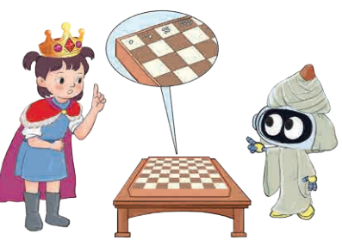
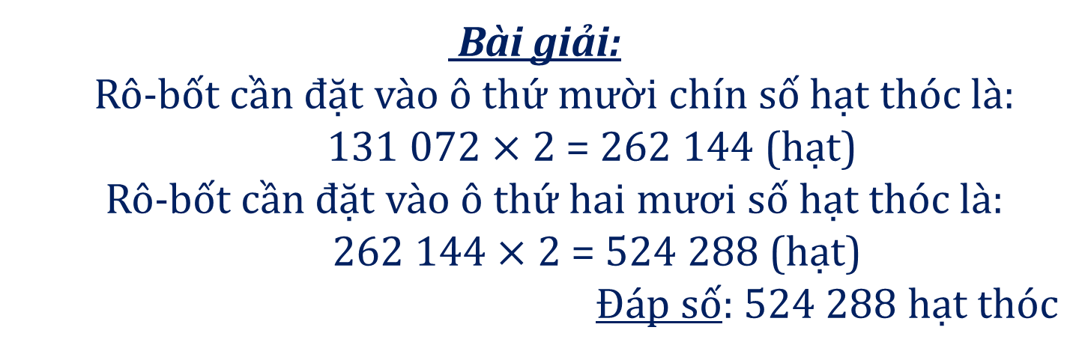
4
Rô-bốt đặt các hạt thóc vào bàn cờ theo quy tắc: Ô thứ nhất đặt 1 hạt thóc, ô thứ hai đặt 2 hạt thóc, ô thứ ba đặt 4 hạt thóc và cứ như vậy, số thóc đặt vào ô sau gấp đôi số thóc đặt vào ô trước đó. Biết rằng ô thứ mười tám đặt 131 072 hạt thóc. Hỏi Rô-bốt đặt bao nhiêu hạt thóc vào ô thứ hai mươi?
Bài giải:
Rô-bốt cần đặt vào ô thứ mười chín số hạt thóc là:
131 072 $×$ 2 = 262 144 (hạt)
Rô-bốt cần đặt vào ô thứ hai mươi số hạt thóc là:
262 144 $×$ 2 = 524 288 (hạt)
Đáp số: 524 288 hạt thóc

Slide 13


Notes:
Thiết kế: Hương Thảo – Zalo 0972115126

Slide 14




Trò chơi
Rung chuông vàng!

Slide 15

Rung chuông vàng!
1
15 217 x 3 = ?
Hết giờ!
A
45 641
B
45 652
0
1
2
3
C
45 651

Slide 16
Rung chuông vàng!
2
8 218 x 2 = ?
Hết giờ!
A
16 456
B
16 436
0
1
2
3
C
15 436

Slide 17
Rung chuông vàng!
3
132 090 x 2 = ?
Hết giờ!
A
264 180
B
264 170
0
1
2
3
C
264 280

Slide 18
Rung chuông vàng!
4
205 643 x 4 = ?
Hết giờ!
A
822 572
B
822 571
0
1
2
3
C
822 562

Slide 19

